Slide 1

2026-02
COMPONENTE TECNOLOGÍAS DE LA CONSTRUCCIÓN
SISTEMAS CONSTRUCTIVOS III
INTRODUCCIÓN A LAS ESTRUCTURAS
PROGRAMA DE ARQUITECTURA
Buenaventura, septiembre 07 de 2026

Slide 2
INTRODUCCIÓN A LAS ESTRUCTURAS PARA EDIFICACIONES
Arquitectura IV Semestre
Conceptos fundamentales para comprender el comportamiento estructural de las edificaciones.
Objetivo general: Comprender cómo las estructuras reciben, resisten y transmiten las cargas para garantizar la seguridad y estabilidad de una construcción o edificación.
PROGRAMA DE ARQUITECTURA

Slide 3
Al finalizar esta sesión (clase + trabajo grupal + trabajo individual) el estudiante podrá:
Definir qué es una estructura.
Identificar los elementos estructurales básicos.
Reconocer los diferentes tipos de cargas.
Comprender el camino de transmisión de cargas. Recorrido de las cargas.
Diferenciar sistemas estructurales comunes. Estructuras convencionales.
Relacionar el diseño arquitectónico con el comportamiento estructural.
Analizar ejemplos reales de éxito y falla estructural.
PROGRAMA DE ARQUITECTURA

Slide 4
¿QUÉ ES UNA ESTRUCTURA?
Definición
Una estructura es el conjunto de elementos resistentes que permiten soportar las cargas de una edificación y transmitirlas de forma segura al terreno -suelo. Manteniendo la estabilidad, y la rigidez.
Funciones principales
Resistir cargas.
Mantener la estabilidad.
Limitar deformaciones.
Garantizar la seguridad de los usuarios.
Conservar la funcionalidad de la edificación.
Idea clave
Toda obra arquitectónica necesita una estructura capaz de soportar las acciones que actúan sobre ella durante su vida útil.

Slide 5
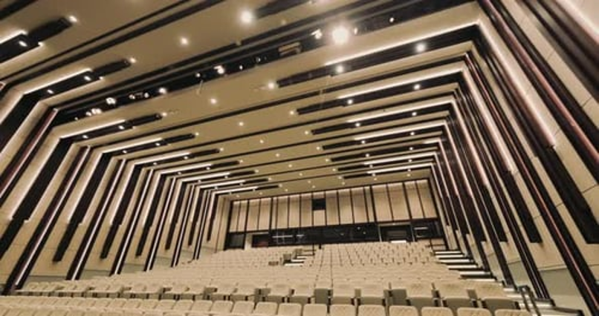
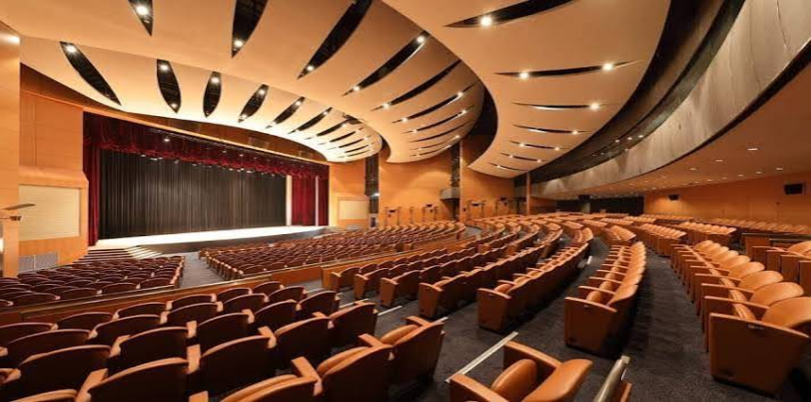
ARQUITECTURA Y ESTRUCTURA
Relación entre ambas disciplinas
La arquitectura crea espacios funcionales y estéticos.
La estructura permite que esos espacios puedan construirse y mantenerse seguros.
Ejemplos
Auditorios con grandes luces.
Gran auditorio hecho en estilo moderno con techo iluminado
Auditorio del COEX

Slide 6
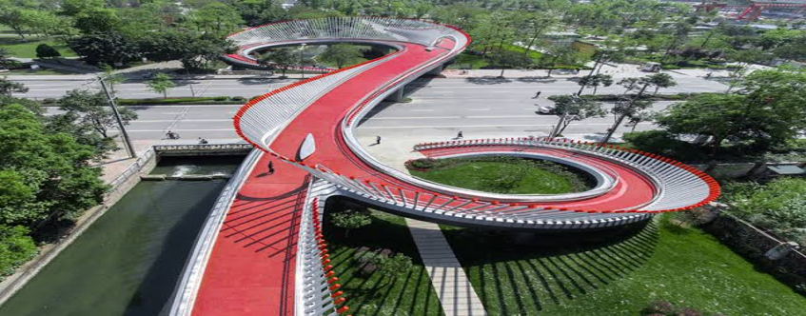
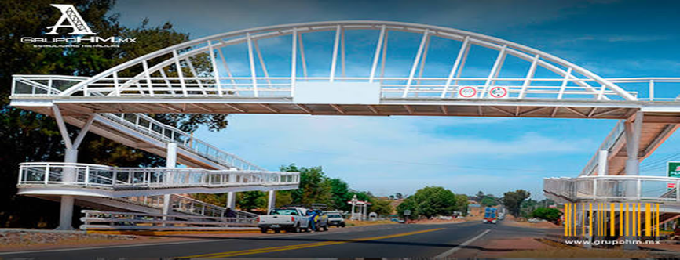
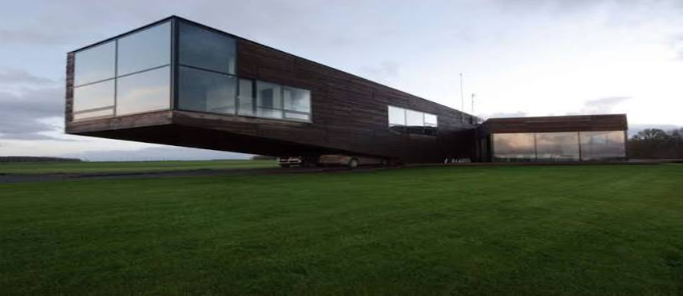
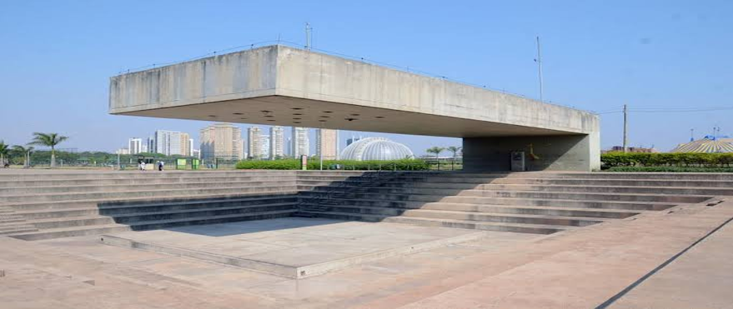
Puentes peatonales.
Puente Ruyi (Ruyi Bridge),Chengdu, China
Puente Ruyi (Ruyi Bridge),Chengdu, China
Voladizos.
Residencia Utriai, valle de Minija, en la región occidental de Lituania.
Ilha Musical (Isla Musical) Parque Villa-Lobos en São Paulo, Brasil

Slide 7
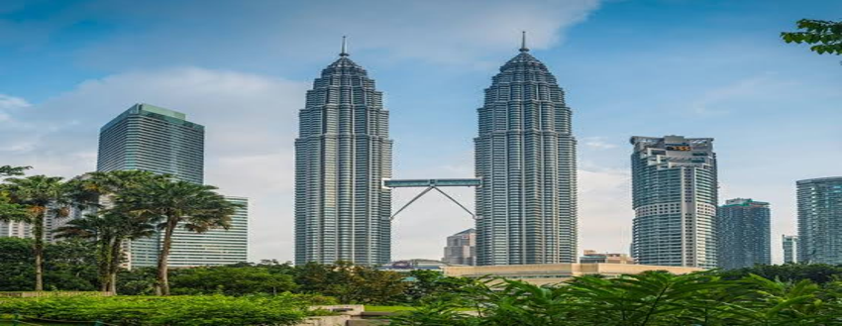
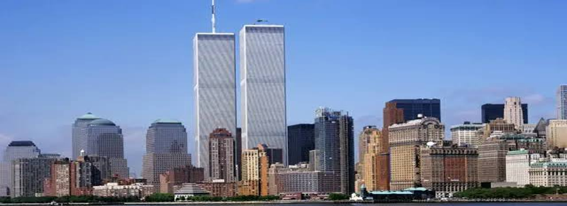
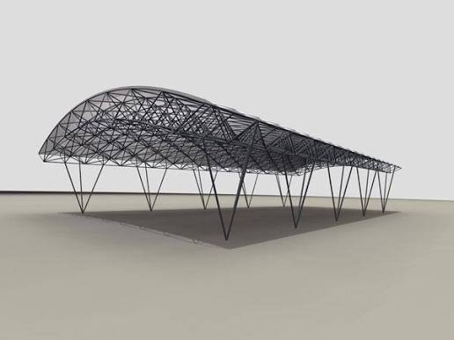
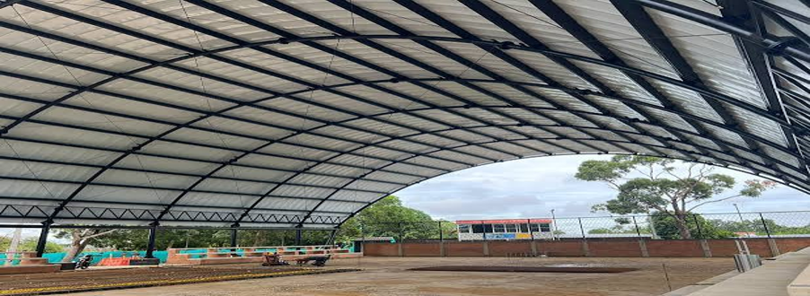
Rascacielos.
Torres Petronas, ubicadas en Kuala Lumpur, Malasia.
Torres Gemelas del World Trade Center, Bajo Manhattan de Nueva York, Estados Unidos.
Cubiertas especiales.
Modelo 3D digital o plano analítico estructural de una armadura cilíndrica.
Cubierta Standing Seam Curva, proyecto de la constructora e instaladora colombiana Cubricol.

Slide 8
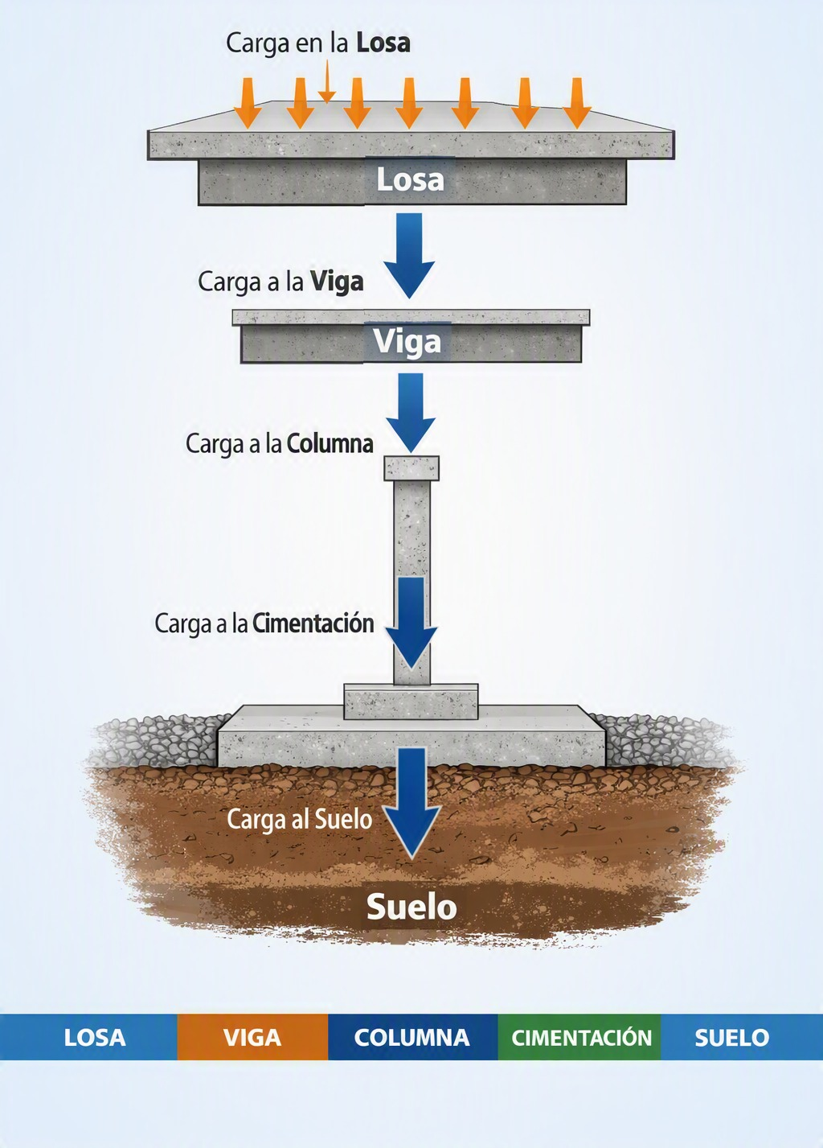
CAMINO DE CARGAS EN UNA EDIFICACIÓN
Concepto
Las cargas siguen una ruta específica hasta llegar al suelo.
Secuencia
LOSA → VIGA → COLUMNA → CIMENTACIÓN → SUELO
Explicación
Losa Recibe las cargas de ocupación.
Viga Recoge las cargas de la losa.
Columna Conduce las cargas verticales.
Cimentación Distribuye las cargas sobre el terreno.
Suelo Recibe finalmente las cargas transmitidas.

Slide 9
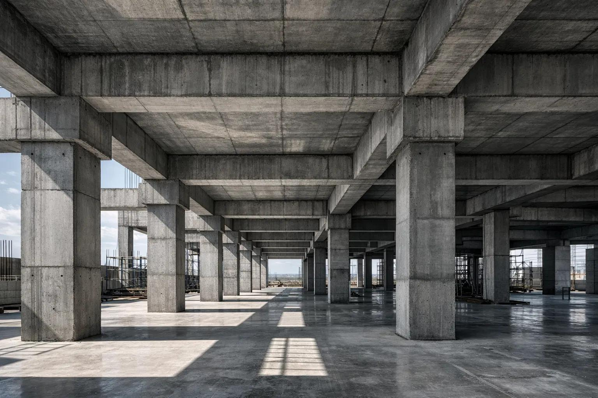
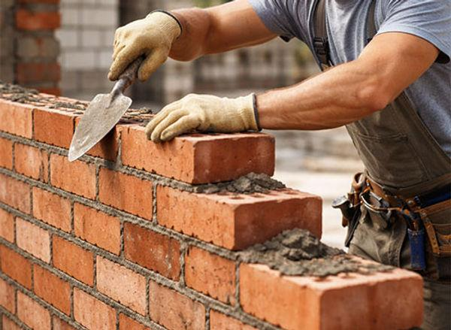
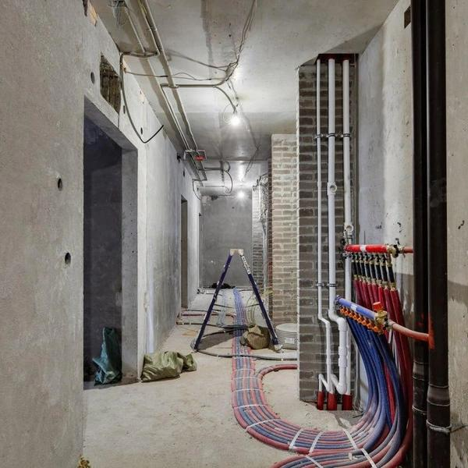
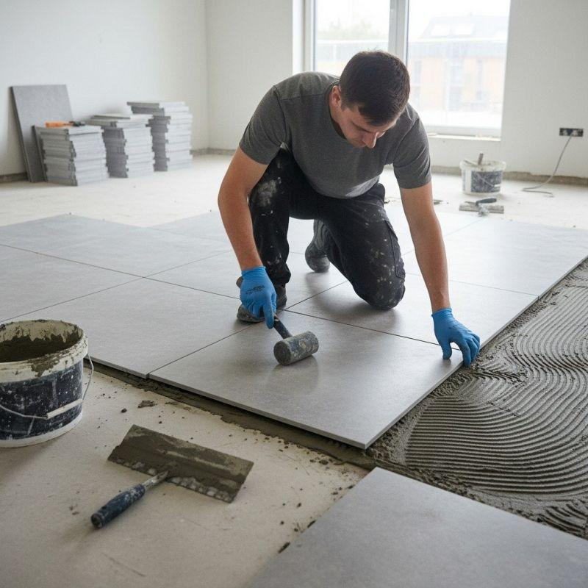
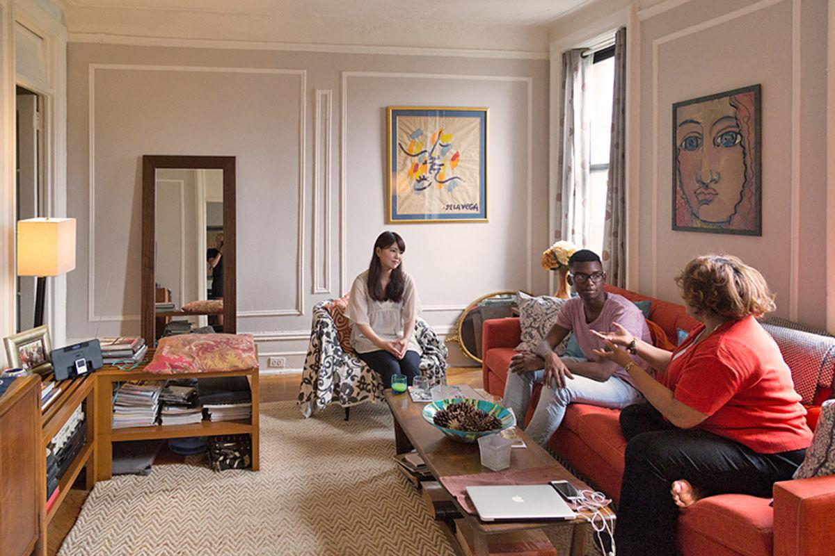
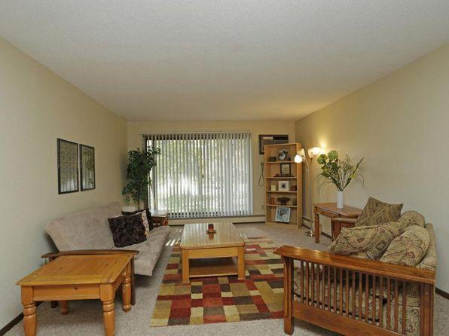
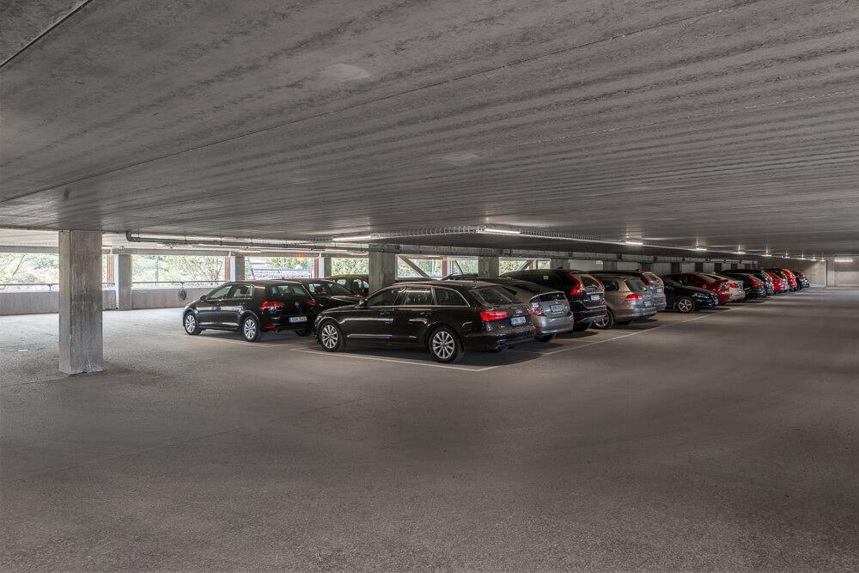
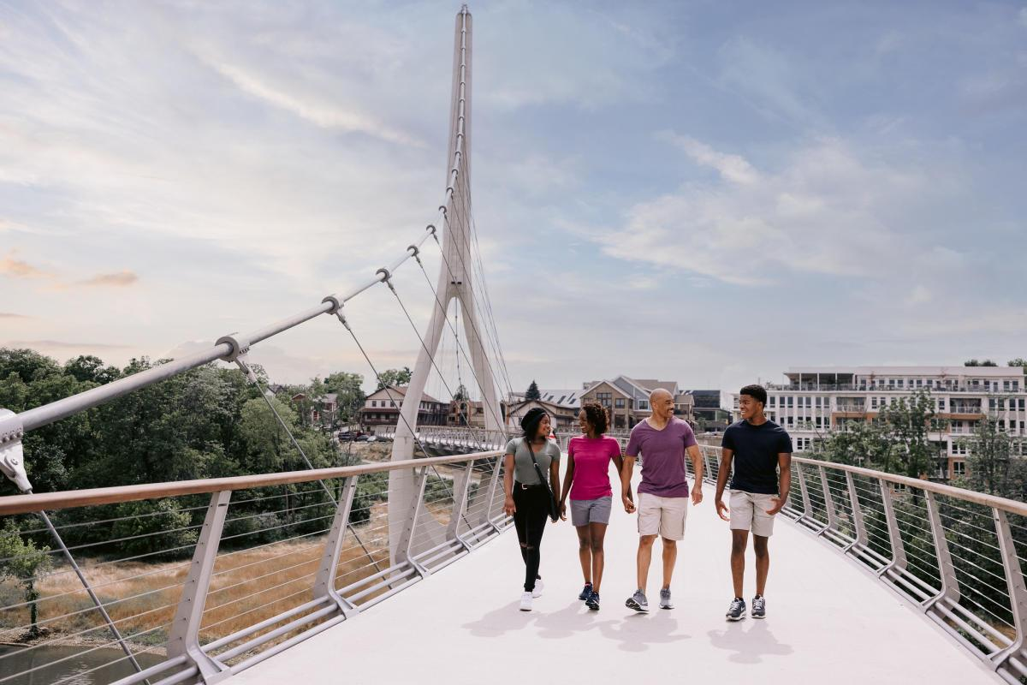
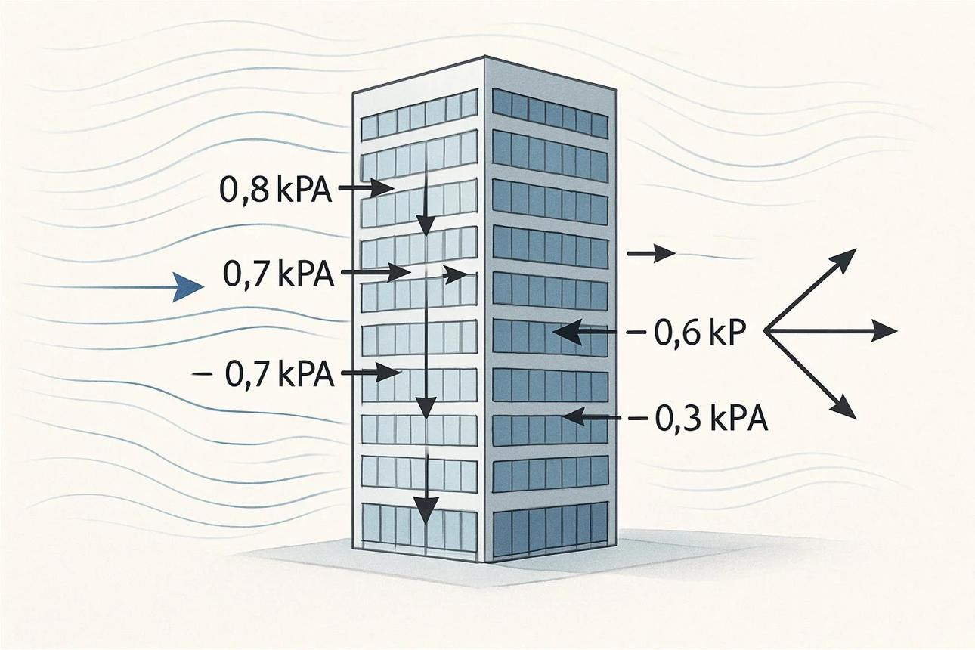
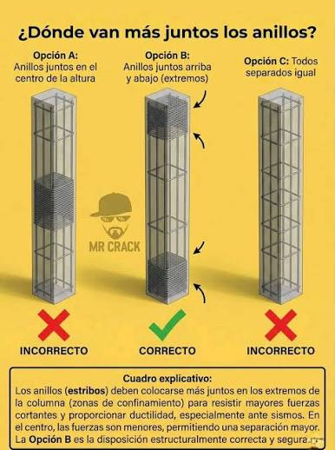
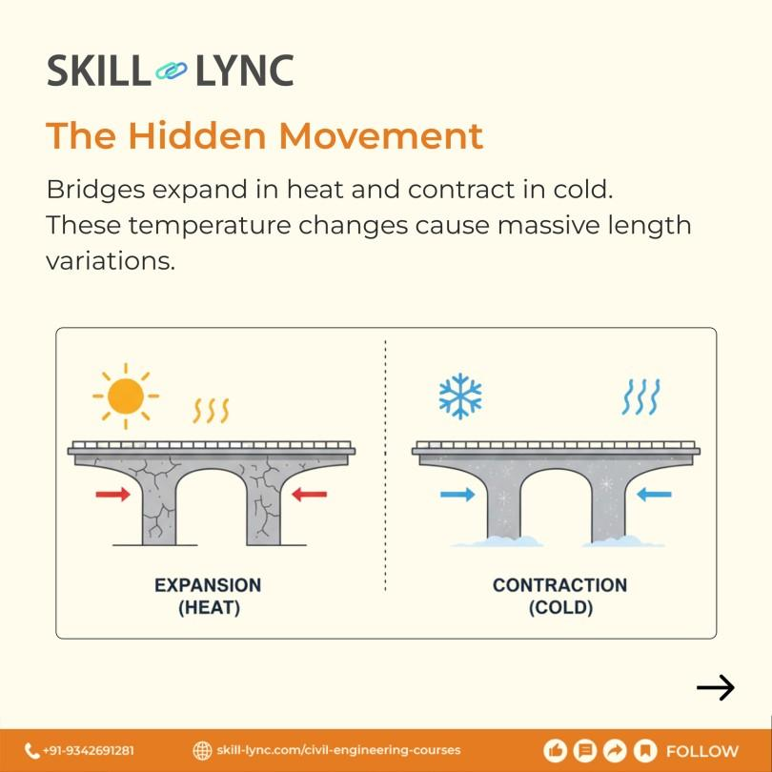
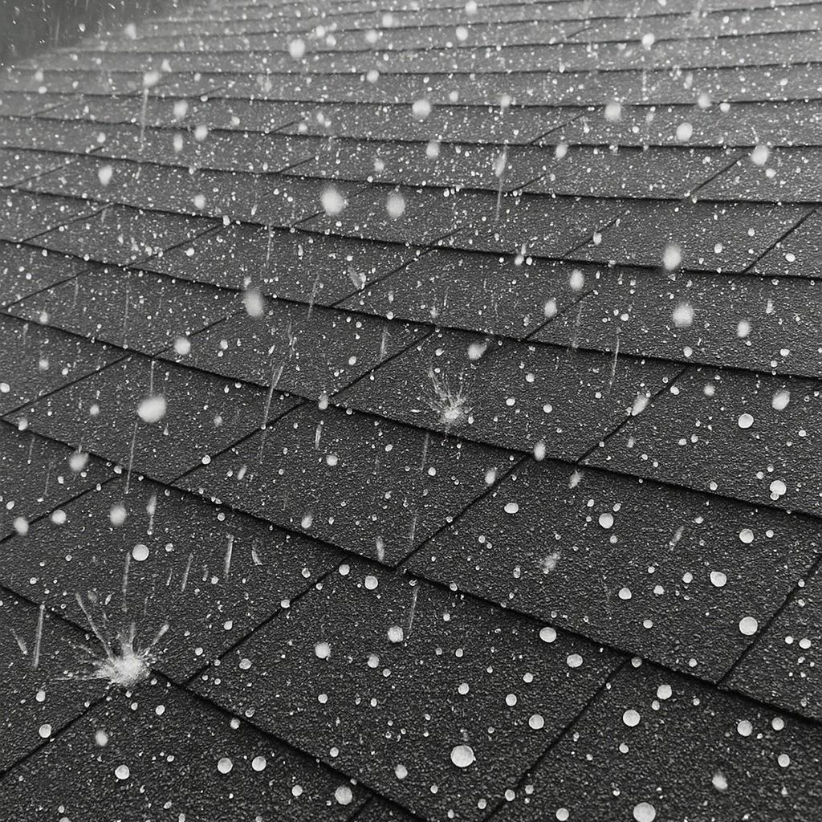
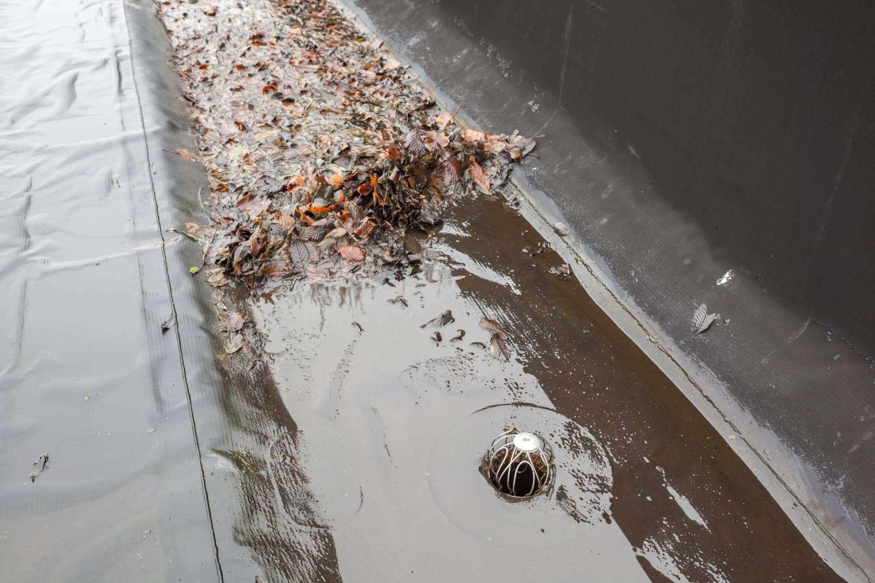
TIPOS DE CARGAS
Cargas Muertas
Son cargas permanentes.
Ejemplos:
Peso propio de la estructura.
Muros.
Acabados.
Instalaciones fijas.
Cargas Vivas
Son variables durante el uso.
Ejemplos:
Personas.
Mobiliario.
Vehículos.
Equipos.
Cargas Ambientales (Especiales)
Viento.
Sismo.
Temperatura.
Lluvia.
Nieve. Granizo 1200 msnm

Slide 10
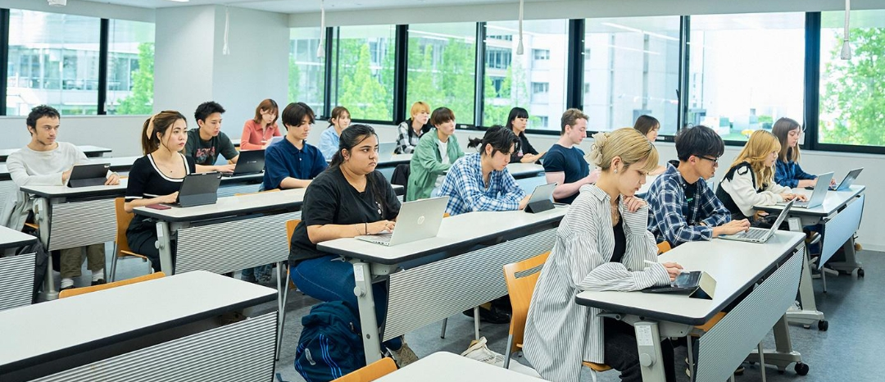
ACTIVIDAD
IDENTIFICANDO LAS CARGAS
Observe las imágenes presentadas.
Para cada caso identifique:
Cargas muertas.
Cargas vivas.
Cargas ambientales.
Ejemplos
Aula universitaria.
Biblioteca.
Estadio.
Cubierta industrial.
AULA UNIVERSITARIA
Carga muerta:
Peso de la estructura.
Piso, techo, paredes.
Mesas, sillas y elementos fijos.
Carga viva:
Estudiantes y profesores.
Personas moviéndose dentro del aula.
Mobiliario que puede cambiar de posición.
Carga ambiental:
Viento.
Lluvia.
Temperatura y cambios climáticos.
Discusión
¿Qué cargas pueden cambiar durante la vida útil del edificio?

Slide 11
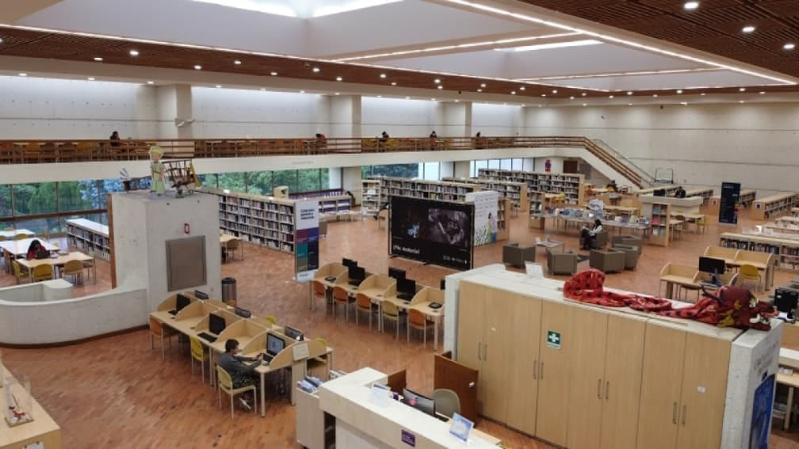
IDENTIFICANDO LAS CARGAS​
BIBLIOTECA
Carga muerta:
Estructura, pisos y paredes.
Estanterías fijas.
Elementos permanentes.
Carga viva: Personas.
Mesas y sillas móviles.
Libros que pueden aumentar o disminuir.
Carga ambiental:
Viento.
Lluvia.
Cambios de temperatura.

Slide 12
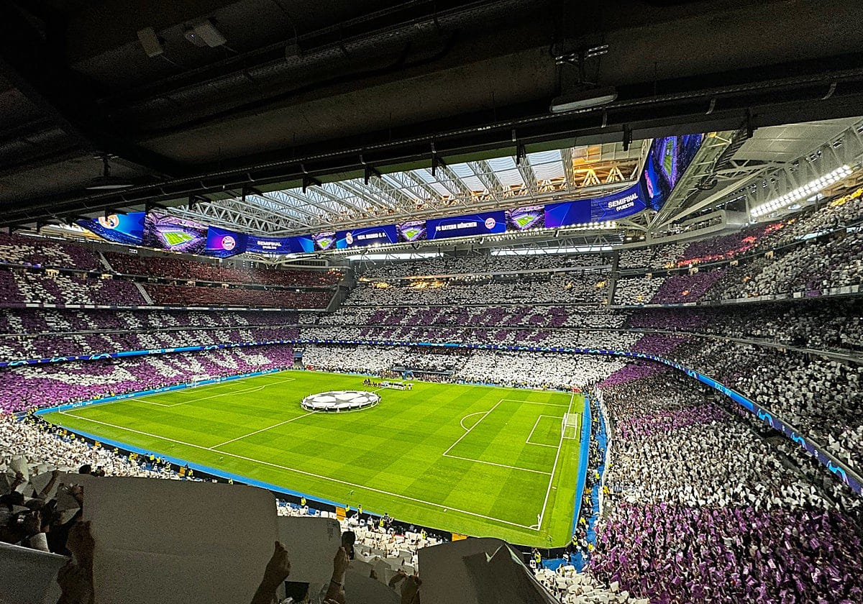
ESTADIO
IDENTIFICANDO LAS CARGAS​​
Carga muerta:
Gradas.
Cubierta.
Columnas y estructura.
Carga viva:
Espectadores.
Deportistas.
Personal del estadio.
Carga ambiental:
Viento sobre la cubierta.
Lluvia.
Posibles cambios de temperatura.
Estadio Santiago Bernabéu, ubicado en Madrid, España, sede del Real Madrid.

Slide 13
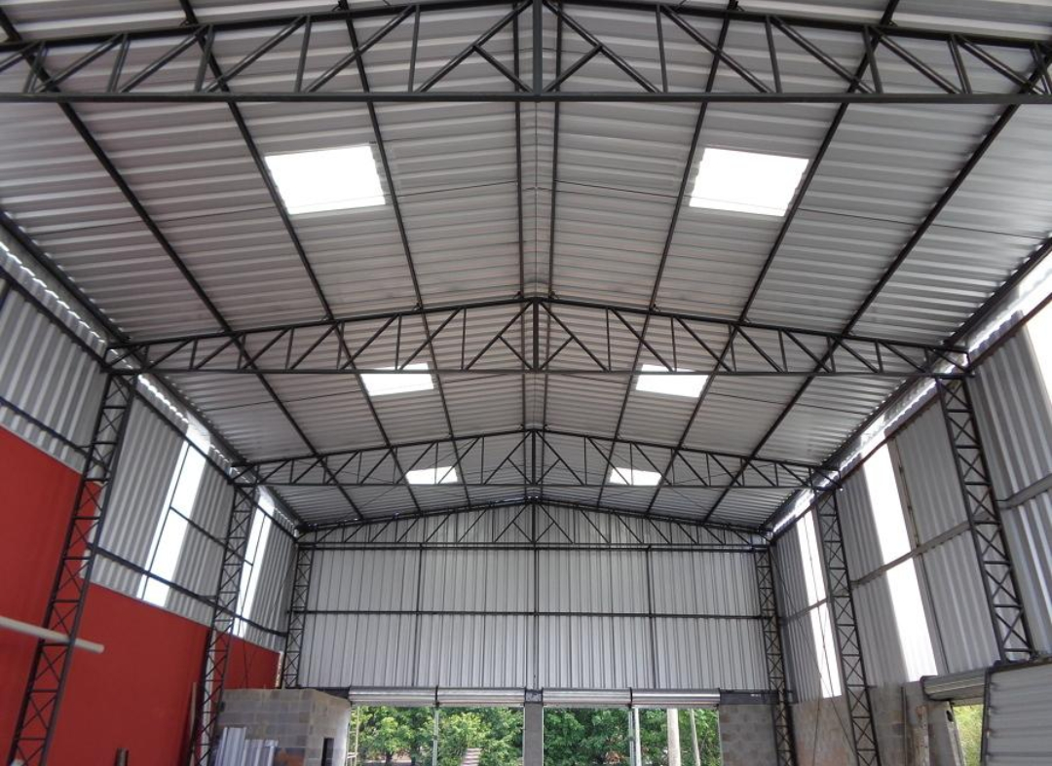
CUBIERTA INDUSTRIAL
IDENTIFICANDO LAS CARGAS​​​
Carga muerta:
Peso de la cubierta.
Estructura metálica.
Elementos permanentes.
Carga viva:
Personas que realizan mantenimiento.
Equipos temporales.
Materiales que puedan colocarse sobre la cubierta.
Carga ambiental:
Viento.
Lluvia.
En algunos casos, acumulación de agua.
‎¿Qué cargas pueden cambiar durante la vida útil del edificio? ‎
‎Las cargas vivas y ambientales son las que más pueden variar, porque dependen de la cantidad de personas, el uso del edificio, los muebles y las condiciones del clima.

Slide 14
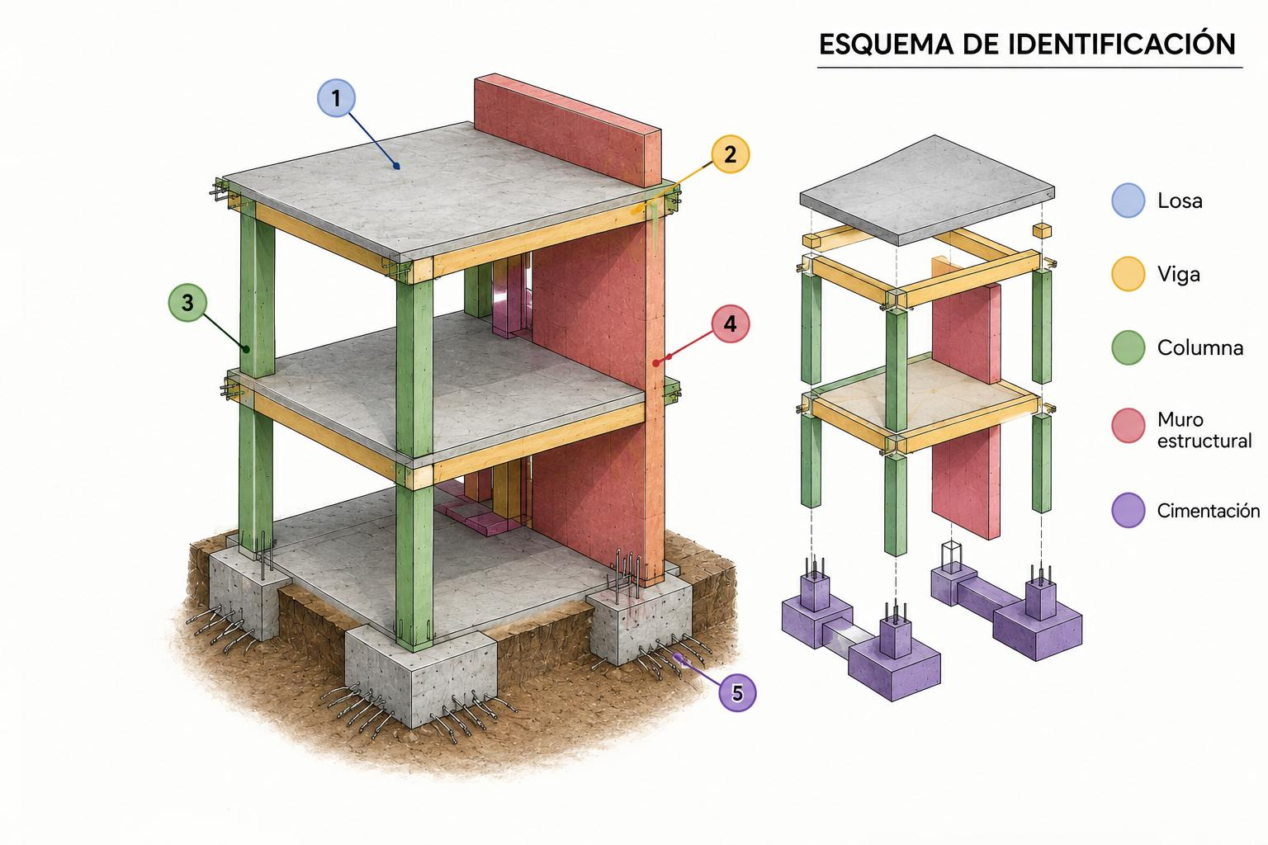
ELEMENTOS ESTRUCTURALES BÁSICOS
Losa
Elemento horizontal que recibe las cargas directamente.
Viga
Elemento horizontal que recoge cargas de las losas.
Columna
Elemento vertical que transmite cargas hacia la cimentación.
Muro estructural
Elemento vertical que ayuda a resistir cargas verticales y laterales.
Cimentación
Elemento encargado de transmitir cargas al terreno.

Slide 15
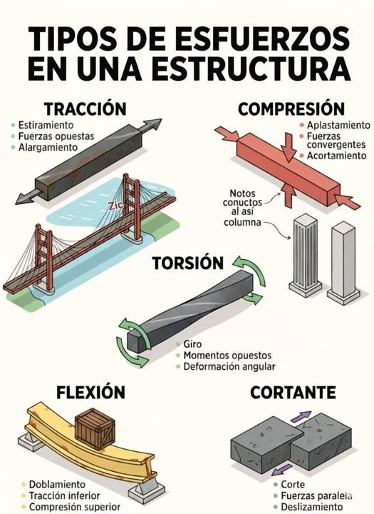
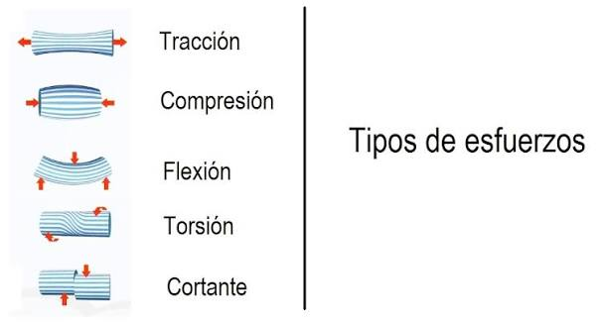
ESFUERZOS ESTRUCTURALES
Compresión
Fuerzas que empujan hacia el centro del elemento.
Ejemplo: Columnas.
Tracción
Fuerzas que jalan o estiran el elemento.
Ejemplo: Cables.
Flexión
Combinación de compresión y tracción.
Ejemplo: Vigas.
Cortante
Fuerzas paralelas que intentan deslizar una sección respecto a otra.
Ejemplo: Apoyos de vigas.
Torsión
Fuerzas que generan giro.
Ejemplo: Voladizos y vigas curvas.
Cargas son fuerzas externas y los esfuerzos son las fuerzas internas

Slide 16
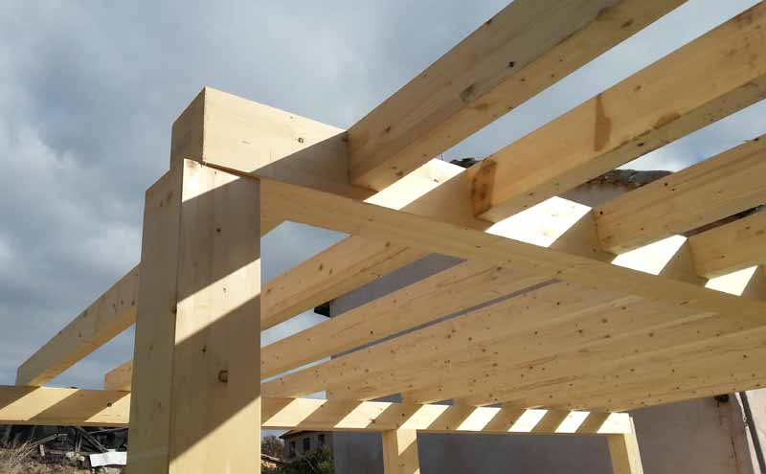
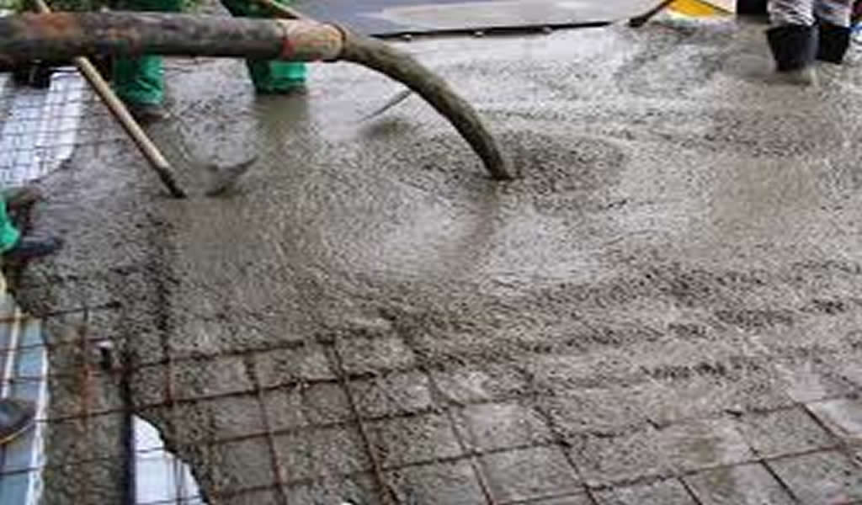
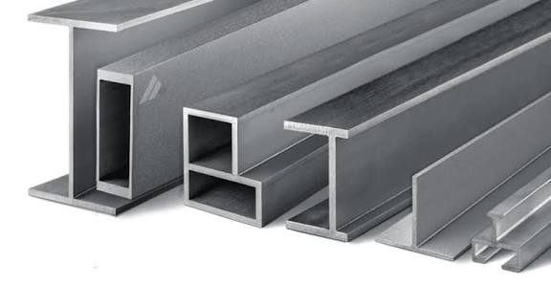
MATERIALES ESTRUCTURALES
Concreto Reforzado
Ventajas:
Durabilidad.
Versatilidad.
Resistencia al fuego.
Aplicaciones:
Viviendas.
Edificios.
Puentes.
Acero
Ventajas:
Alta resistencia.
Rapidez de construcción.
Grandes luces.
Aplicaciones:
Edificios altos.
Naves industriales.
Madera
Ventajas:
Bajo peso.
Sustentabilidad
Aplicaciones:
Viviendas.
Cubiertas.

Slide 17
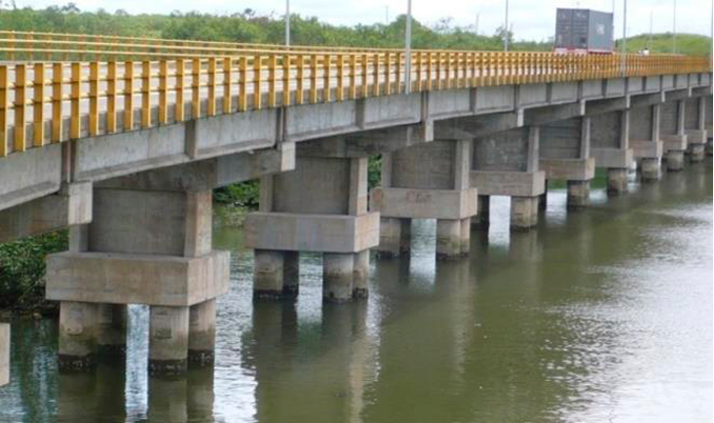
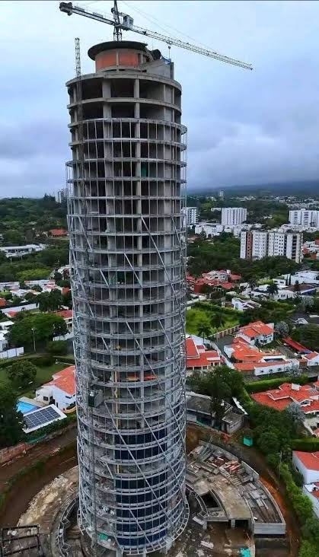
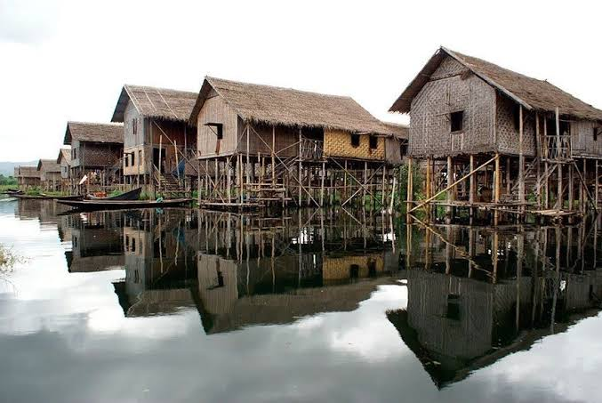
Concreto Reforzado​
Acero​
Madera
Edificio "Cilíndrico e inteligente"
Babilonia.
Vivienda palafitica baja mar
Puente via alterna

Slide 18
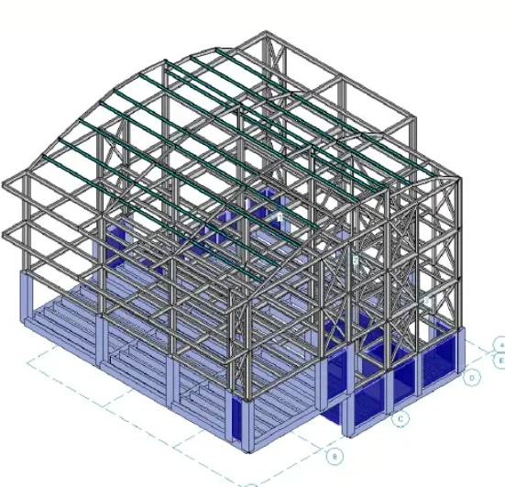
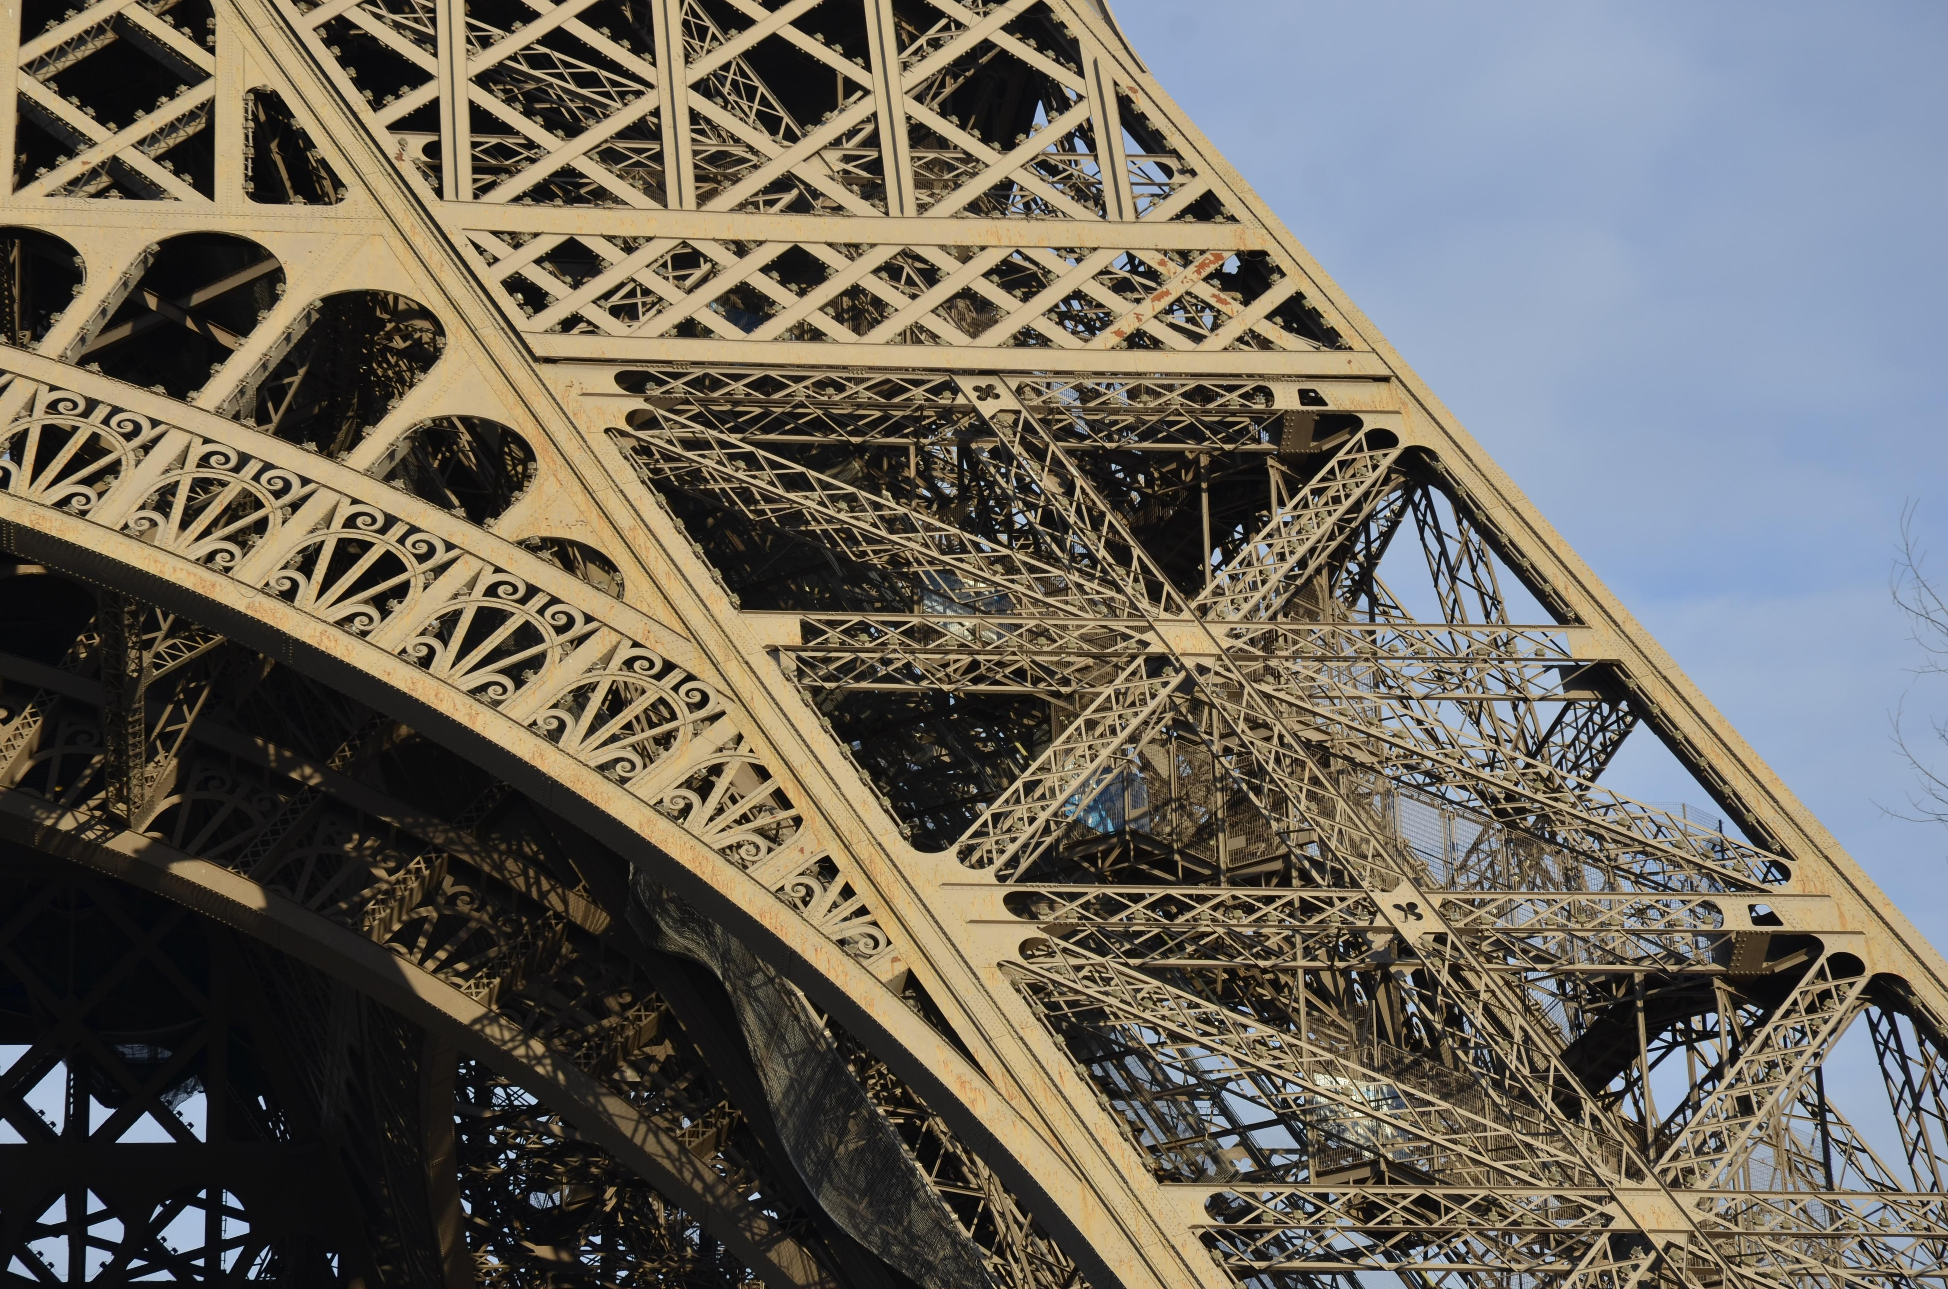
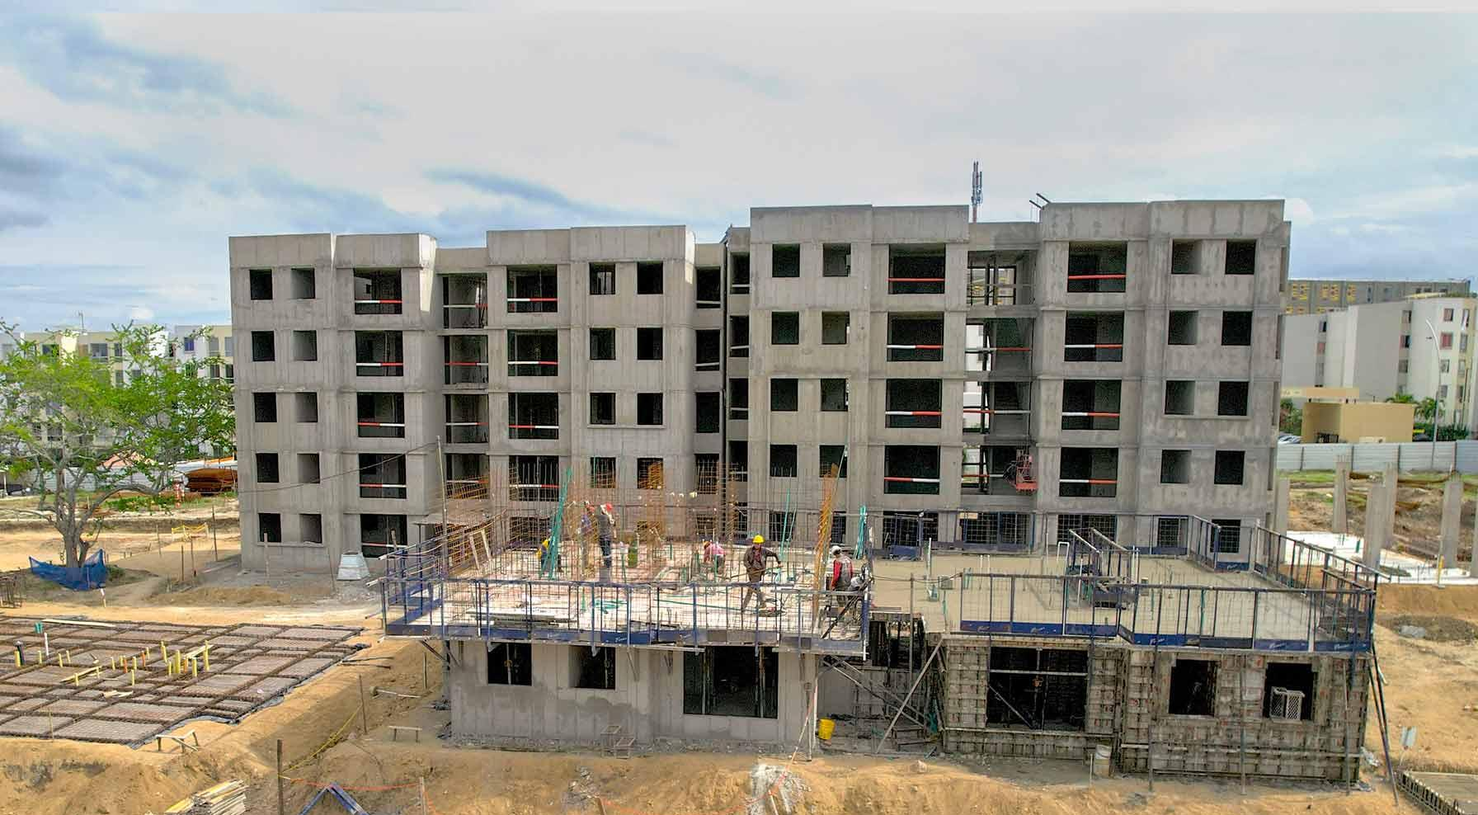
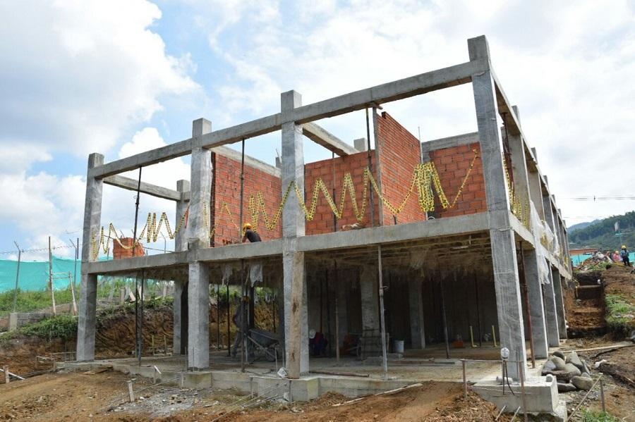
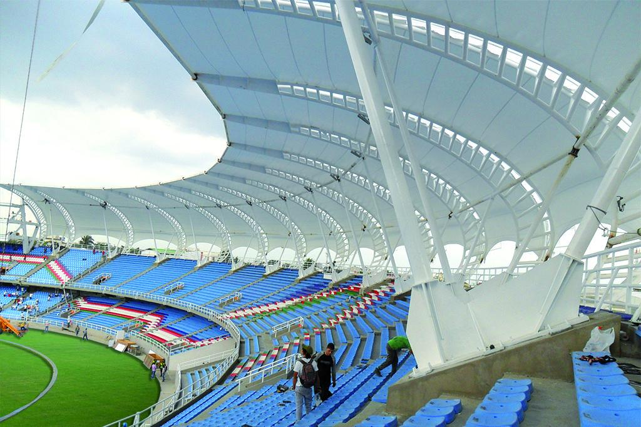
SISTEMAS ESTRUCTURALES
Pórticos
Formados por vigas y columnas
Muros estructurales
Proporcionan resistencias y rigidez.
Cerchas
Permiten cubrir grandes espacios libres.
Edificio DON julio, buenaventura
Edificio de Residencias. MEDELLIN
TORRE EIFFEL
Sistemas duales
Combinan pórticos y muros estructurales
Estructuras especiales
Utilizadas en cubiertas especiales
VIVIENDA. BOGOTA
Estadio Pascual Guerrero. cali

Slide 19
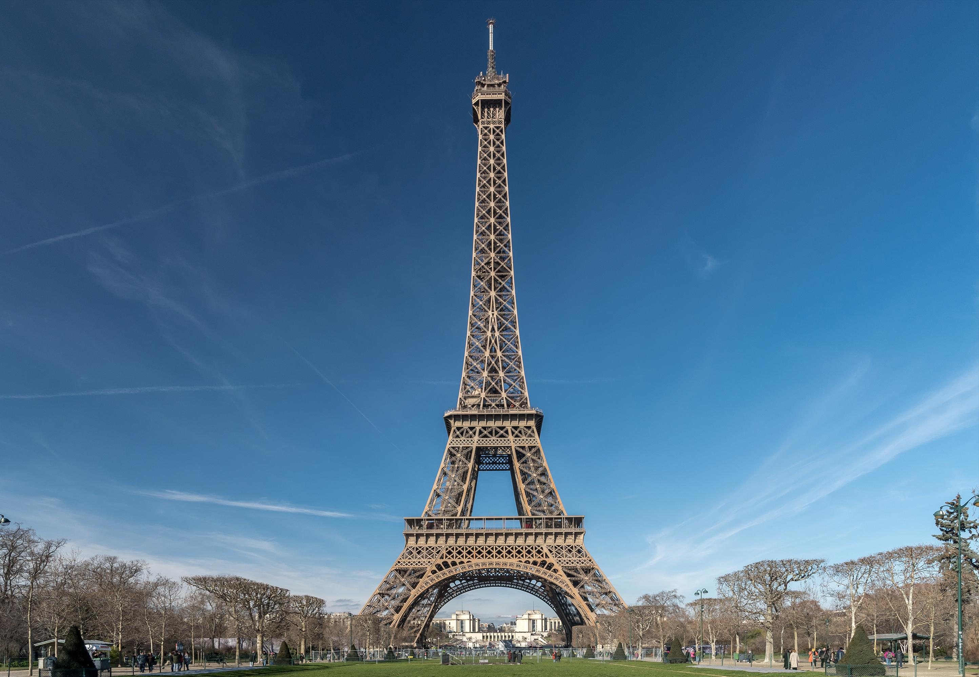
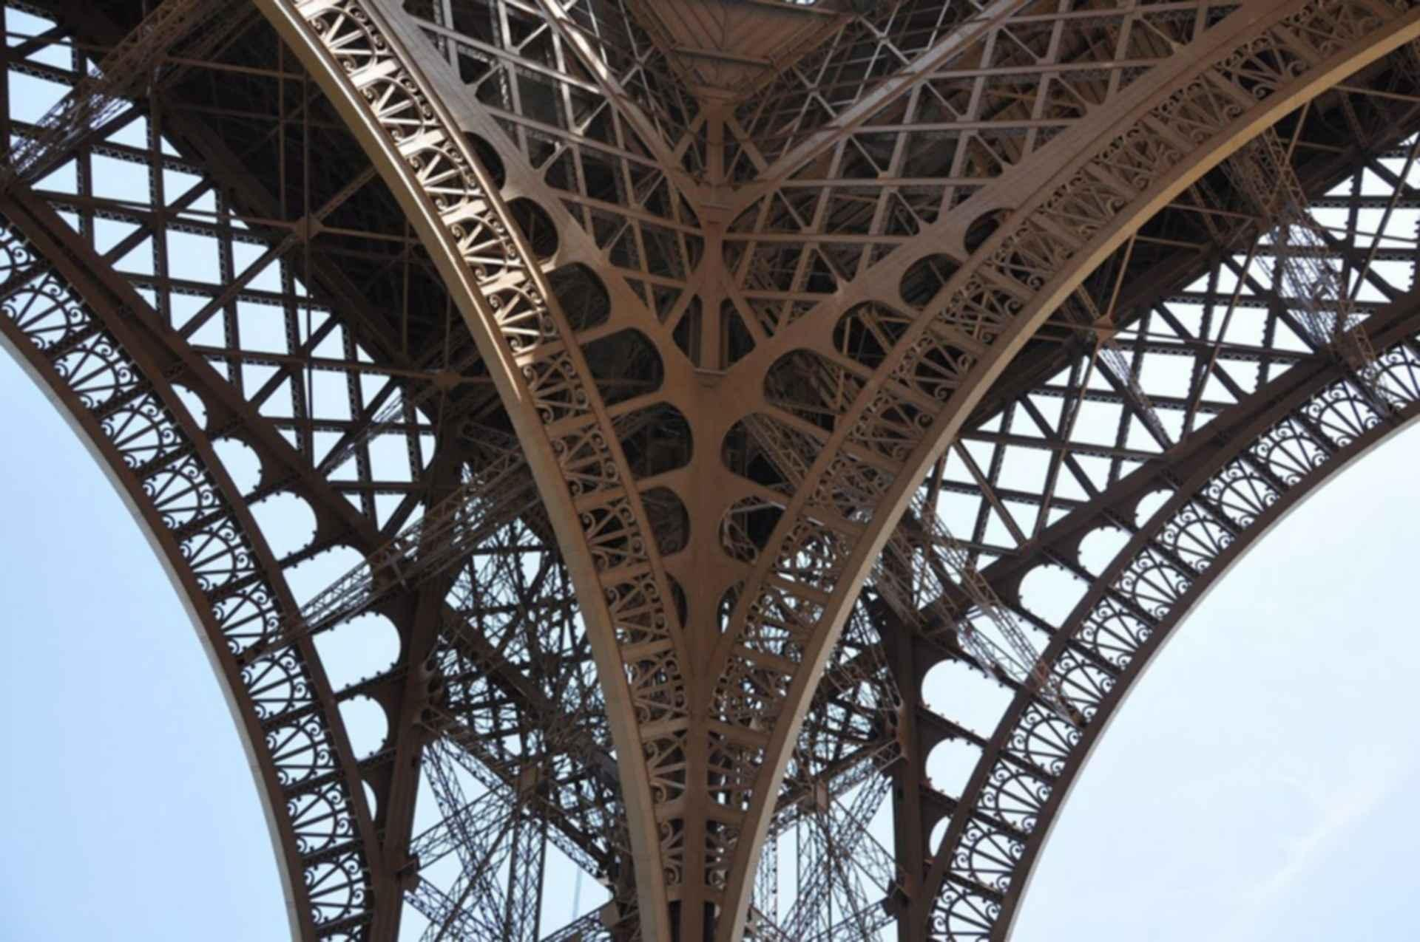
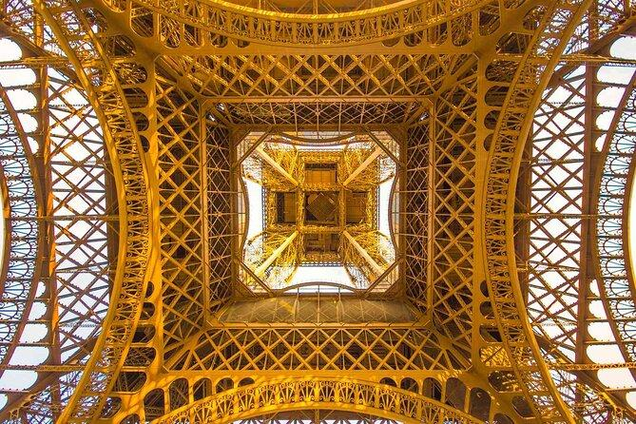
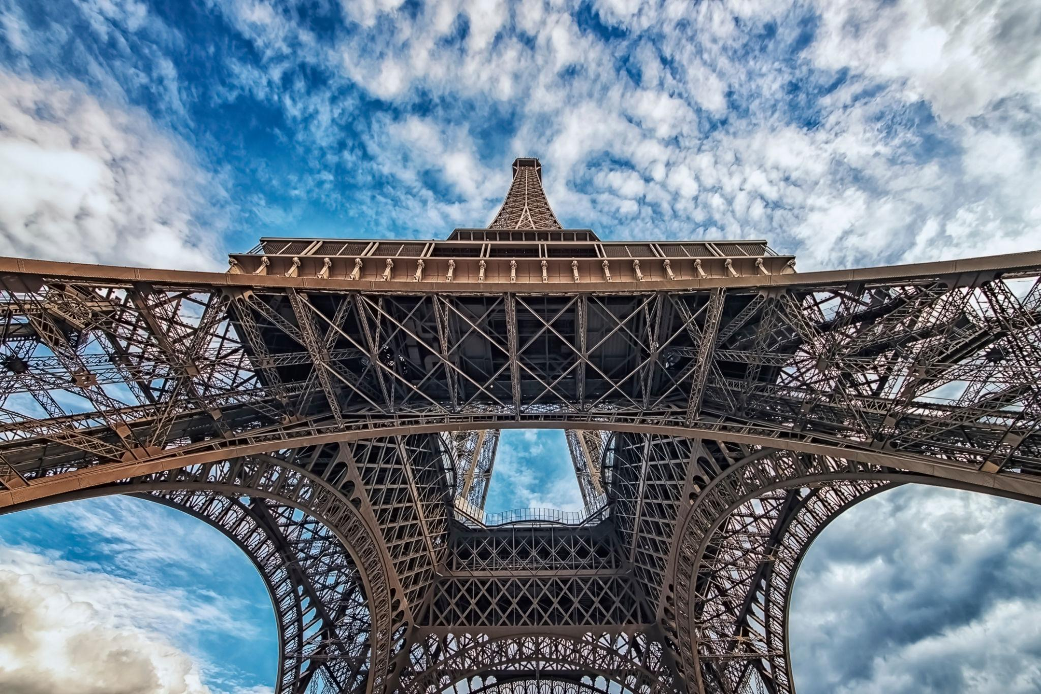
CASO DE ESTUDIO
TORRE EIFFEL
Ubicación: París, Francia
Aspectos destacados
Estructura metálica reticulada.
La Torre Eiffel está formada por una estructura de elementos metálicos conectados entre sí, creando una retícula o celosía
Diseño optimizado para resistir viento.
Su forma curva y abierta permite que el viento atraviese gran parte de la estructura, reduciendo la presión que ejerce sobre ella.
Uso eficiente del material.
La estructura utiliza elementos metálicos principalmente donde son necesarios para soportar las cargas.
Pregunta para discusión
¿Por qué la sección de la torre disminuye hacia la parte superior?
La Torre Eiffel disminuye su sección hacia la parte superior por razones estructurales y de optimación de material. porque esta forma permite resistir mejor las cargas, disminuir el peso propio y utilizar el material de manera eficiente.

Slide 20
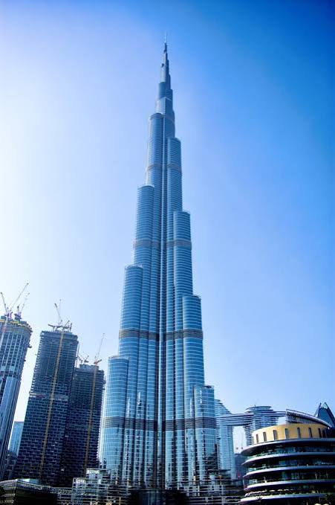
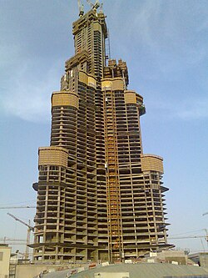
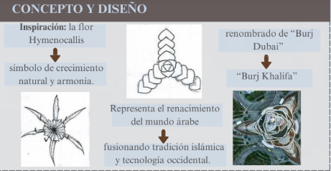
CASO DE ESTUDIO
BURJ KHALIFA
Ubicación: Dubái
Altura: 828 m
Aspectos destacados
Edificio más alto del mundo.
Sistema estructural tipo núcleo reforzado.
Diseño orientado al control de la acción del viento.
Reflexión
La forma arquitectónica ayuda a reducir los efectos del viento.

Slide 21
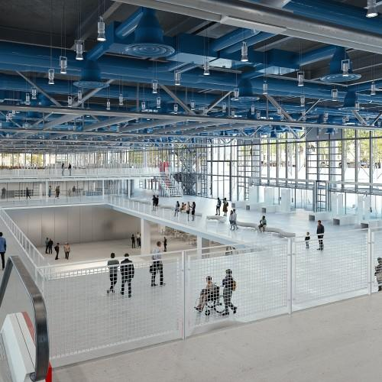

Estructura expuesta: La estructura deja de estar escondida y se convierte en parte de la expresión arquitectónica del edificio.
CASO DE ESTUDIO
CENTRO POMPIDOU
Ubicación: París, Francia
Arquitectos: Renzo Piano y Richard Rogers
Año de inauguración: 1977
Sistema: estructura metálica tipo pórtico, con cerchas y grandes elementos exteriores llamados gerberettes.
Características
Estructura expuesta.
Instalaciones visibles.
Plantas libres de obstáculos.
Enseñanza
La estructura puede convertirse en parte de la expresión arquitectónica.

Slide 22




Instalaciones visibles: Las instalaciones no se ocultan: se muestran como parte de la identidad del edificio.
Plantas libres de obstáculos: Al liberar el interior de elementos estructurales permanentes, los espacios pueden transformarse y adaptarse a diferentes usos.

Slide 23


FALLAS ESTRUCTURALES
¿Qué es una falla estructural?
Se presenta cuando una estructura no puede responder adecuadamente a las cargas para las cuales fue diseñada.
Sobrecargas.
Una falla estructural por sobrecarga ocurre cuando una edificación o elemento (viga, columna, losa) soporta un peso o fuerza mayor al que fue diseñado para resistir.
Mala calidad de materiales.
Las fallas estructurales por mala calidad de materiales ocurren cuando elementos como el concreto, el acero o los ladrillos no tienen la resistencia necesaria para soportar el peso de la edificación, lo que provoca grietas, deformaciones y riesgo de colapso.
Falta de mantenimiento.
La falta de mantenimiento es una de las causas principales de deterioro y fallas estructurales en edificaciones, puentes e infraestructuras
Causas frecuentes​
Errores de diseño.​
Las fallas estructurales por errores de diseño ocurren cuando los cálculos, planos o conceptos de una edificación son incorrectos y comprometen su estabilidad o resistencia​
Las fallas estructurales son daños graves que comprometen la estabilidad, resistencia o seguridad de una edificación. Surgen principalmente por deficiencias constructivas, errores de diseño o materiales en mal estado​

Slide 24

CASO DE FALLA
PUENTE TACOMA NARROWS
Situación
La acción del viento produjo oscilaciones excesivas.
Resultado
Colapso de la estructura.
Lección aprendida
Las cargas dinámicas deben ser consideradas desde la etapa de diseño.

Slide 25
TALLER PRÁCTICO
Análisis de una edificación
Identifique:
Sistema estructural.
Material principal.
Camino de cargas.
Posibles vulnerabilidades.
Trabajo en grupos
4 a 5 estudiantes. Entrega el 14 de septiembre.
Edificación en lo posible ubicada en la ciudad, tomando imágenes y esquemas del mismo para desarrollar lo solicitado

Slide 26




Columnas cortas
Generan alta concentración de esfuerzos.
Lección
Las decisiones arquitectónicas influyen directamente en el desempeño sísmico.
FALLAS EN EDIFICIOS DURANTE SISMOS
Problemas comunes
Piso blando
Primer nivel con poca rigidez.
Irregularidades estructurales
Distribución inadecuada de masas y rigideces.

Slide 27
CONCLUSIONES​​
Ideas principales​
Toda edificación necesita una estructura: La estructura funciona como el esqueleto del edificio, proporcionando estabilidad, resistencia y soporte.​
Las cargas siguen un camino definido hasta el suelo: El peso propio, las personas, el viento o los sismos se transmiten mediante los elementos estructurales hasta llegar a la cimentación y al suelo.
Los elementos estructurales trabajan bajo diferentes esfuerzos: Vigas, columnas, muros y otros elementos responden mediante esfuerzos como compresión, tracción, flexión y cortante, según las cargas que reciben.
La estructura y la arquitectura deben diseñarse de manera integrada: La estructura no debe verse como algo separado del diseño. Su integración desde las primeras etapas permite crear espacios seguros, funcionales y coherentes.
Comprender estos conceptos es el primer paso hacia el diseño estructural: Conocer cómo funcionan las cargas y los sistemas estructurales permite al arquitecto tomar mejores decisiones y proyectar con mayor seguridad y libertad.

Slide 28
TRABAJO AUTÓNOMO individual
Seleccionar un edificio de la ciudad e identificar:
Sistema estructural.
Material predominante.
Tipo de cargas principales.
Elementos estructurales observables.
Relación entre arquitectura y estructura.
Entrega
Informe ilustrado de 3 a 5 páginas tamaño carta, expresión libre. El 21 de septiembre

Slide 29
HENRY DIAZ BENAVIDES. Arq.
Docente asignatura
Componente Tecnologías de la Construcción
PROGRAMA DE ARQUITECTURA

